Slide 1

Horyzont 2020
Dla przemysłu
Patrycja Smoleńska
Krajowy Punkt Kontaktowy Programów Badawczych UE
Instytut Podstawowych Problemów Techniki PAN
www.kpk.gov.pl
W niniejszej prezentacji wykorzystano materiały udostępnione m.in. przez KE i/lub Ministerstwa oraz Agendy RP

Slide 2
O KPK PB UE
Krajowy Punkt Kontaktowy Programów Badawczych UE działa od 1999 r. na rzecz programów ramowych w Polsce.
Od 2014 r. pełnimy funkcję KPK do programu Horyzont 2020, Euratom Fission, inicjatywy IMI2 oraz Euraxess, jako jednostka wyłoniona przez Ministerstwo Nauki i Szkolnictwa Wyższego w drodze konkursu. Funkcjonujemy w strukturze Instytutu Podstawowych Problemów Techniki PAN.
Nasz zespół to eksperci z unikatową wiedzą popartą wieloletnim praktycznym doświadczeniem w zakresie badawczych i innowacyjnych programów europejskich – ponad 30 ekspertów, ponad 100 zrealizowanych projektów.
Koordynujemy działalność Sieci KPK skupiającej kilkudziesięciu ekspertów w KPK PB UE oraz 11 Regionalnych Punktach Kontaktowych ulokowanych
w największych ośrodkach akademickich w całej Polsce.
Notes:
prowadzenie profesjonalnej działalności informacyjnej, szkoleniowej, doradczej, promocyjnej i eksperckiej przyczyniającej się do pogłębienia europejskiej współpracy badawczej oraz integracji polskiego i europejskiego sektora badawczo-rozwojowego oraz gospodarczego;
wspieranie rozwoju polskiej gospodarki opartej na wiedzy, integracji środowisk gospodarczych i naukowych, wzrostu konkurencyjności polskich przedsiębiorstw;
wspieranie rozwoju i integracji polskiego sektora B+R w wymiarze regionalnym, krajowym i europejskim;
wspieranie rozwoju karier naukowych;
promocja Polski na arenie europejskiej, wzmacnianie współpracy zagranicznej i międzynarodowej pozycji Polski;
prowadzenie działalności eksperckiej wspomagającej władze publiczne w zakresie Europejskiej Przestrzeni Badawczej;
promocja Europejskiej Przestrzeni Badawczej i inicjatyw europejskich w dziedzinie badań, rozwoju technologii i innowacji;
koordynacja działań i współpraca z siecią regionalnych, branżowych i lokalnych punktów kontaktowych.

Slide 3






Bezpłatna oferta KPK PB UE
Szkolenia, warsztaty, konferencje
Konsultacje w zakresie przygotowywania wniosków projektowych i realizacji projektów
Działania mentoringowe dla zespołów zainteresowanych złożeniem wniosku do programu Horyzont 2020
Porady finansowo-prawne na etapie przygotowania i realizacji projektów
Poszukiwanie partnerów do konsorcjów międzynarodowych
Pomoc zagranicznym naukowcom przyjeżdżającym do Polski

Slide 4
HORYZONT 2020 – STRUKTURA
Excellent Science
Industrial Leadership
Societal Challenges
  European Research Council/Europejska Rada d.s. Badań Naukowych (ERC)
  Future and Emerging Technologies/Przyszłe i powstające Technologie –połączenie dziedzin nauki z zaawansowaną inżynierią
  Marie Skłodowska Curie actions
  Research infrastructures/Infrastruktura badawcza (including e-infrastructure)
  Wiodąca pozycja w zakresie
  technologii wspomagających i przemysłowych
  ICT, nanotechnologies, materials, biotechnology, manufacturing, space
  Access to risk finance/Dostęp do finansowania ryzyka – instrumenty dłużne i kapitałowe
  Innovation in SMEs
zdrowie,
rolnictwo,
gospodarka morska i biogospodarka,
energetyka,
transport,
ochrona klimatu i środowiska,
efektywne gospodarowanie zasobami i surowcami
problematyka społeczna i bezpieczeństwo obywateli.
Fast track to innovation
European Institute of Innovation and Technology (EIT)
Spreading Excellence and Widening Participation
Science with and for society
Joint Research Center (JRC)
4
EURATOM
4

Slide 5
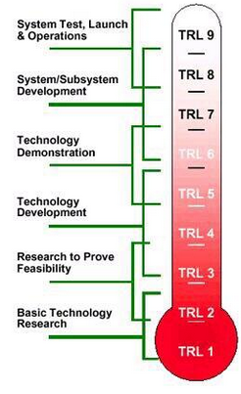
Horyzont 2020 – Poziom gotowości technologicznej
SME
FTI
IA
RIA
ERC

Slide 6
BUDŻET
Co można sfinansować:
Koszty osobowe - rzeczywiste koszty osobowe personelu zatrudnionego na podstawie umowy o pracę (lub równoważnego aktu zatrudnienia)
Amortyzacja sprzętu trwałego - koszty odpowiadające użyciu na potrzeby projektu
Zakup towarów i usług - niezbędnych do realizacji projektu
Podwykonawstwo - na zasadach rynkowych, niemożliwe między partnerami konsorcjum
Projekt rozliczany jest zarówno finansowo jak i merytorycznie (II Faza)

Slide 7
Co to jest Instrument MŚP ?
Instrument w ramach H2020 dedykowany jedynie MŚP
• Zmniejszenie ryzyka w inwestycjach w innowacje w sektorze MŚP
• Kreacja wzrostu przedsiębiorstw a nie ich tworzenie
• Innowacyjne pomysły/produkty/usługi w skali europejskiej
• Prowadzające radykalną zmianę na rynku
• Skupione na wprowadzeniu innowacyjnego produktu,
usługi, procesu na rynek
• Start-upy, ale focus położony jest na firmy już dojrzałe
• Tylko „for-profit” MŚP z MS/AC

Slide 8
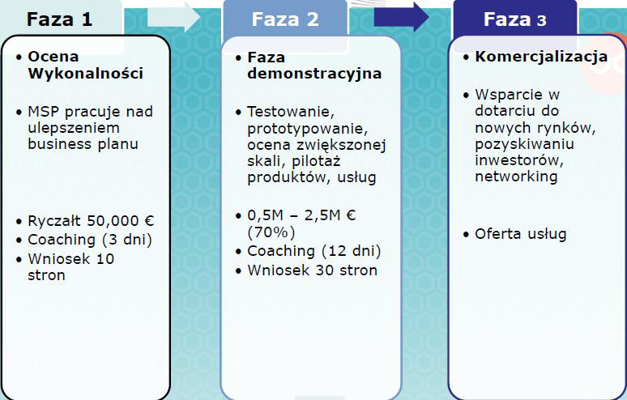
3 FAZY Instrumentu MŚP
Weryfikacja komercyjna i technologiczna (phase 1)
Technologia gotowa do wdrożenia (phase 2)
Coaching i wdrożenie (phase 3)

Slide 9

KONKURSY
Cut-off dates 2016
Instrument MŚP
1 Faza 2 Faza
15 lutego 2017 18 stycznia 2017
3 maja 2017 6 kwietnia 2017

Slide 10

ZAPRASZAMY DO KONTAKTU
^{KRAJOWY PUNKT KONTAKTOWY}
^{PROGRAMÓW BADAWCZYCH UE}
Instytut Podstawowych Problemów Techniki PAN
Patrycja Smoleńska
kom. +48 728 518 206
patrycja.smolenska@kpk.gov.pl

